Slide 1
PRESENTACION DEL ELECTIVO
PENSAMIENTO COMPUTACIONAL y PROGRAMACION
III MEDIO y IV MEDIO
Prof. Rolando E. Montero

Slide 2
HOLA…! Soy Rolobot Bienvenidos

Slide 3
Seré tu guía en esta presentación.

Slide 4
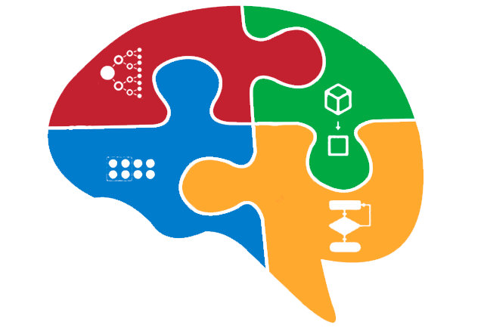
¿Qué es el
Pensamiento Computacional ?
Se define como el proceso por el cual un individuo, a través de habilidades propias de la computación y del pensamiento crítico, logra hacerle frente a problemas de distinta índole.

Slide 5



¿Cuál es el Curriculum?

Slide 6
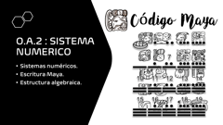
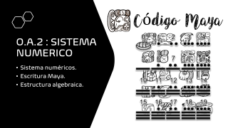
¿Cómo abordaremos el Curriculum?

Slide 7
¡Gracias!

Slide 8

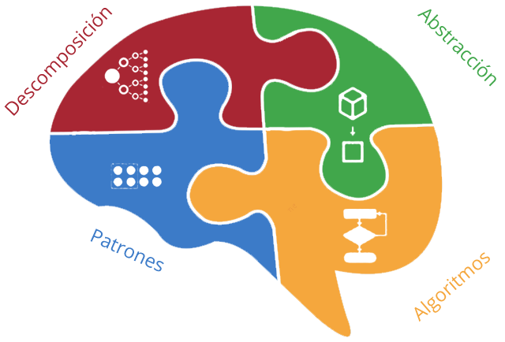

Slide 9

DESCOMPOSICION
Consiste en el procedimiento por el cual un problema de mayor complejidad se desarticula en pequeñas series más manejables.

Slide 10

PATRONES
Luego de la desarticulación del problema complejo, las pequeñas series son enfrentadas de forma individual de manera que puedan ser resueltas de forma similar a problemas frecuentados anteriormente.

Slide 11

ABSTRACCION
Consiste en la omisión de información irrelevante al problema propuesto.

Slide 12

ALGORITMOS
Es el procedimiento a seguir indicando los pasos para la resolución de cada problema.

Slide 13

Objetivos de Aprendizaje

Slide 14
Objetivos de Aprendizaje
Aplicar conceptos de Ciencias de la Computación –abstracción, organización lógica de datos, análisis de soluciones alternativas y generalización– al crear el código de una solución computacional.
OBJETIVOS
TRANSVERSALES
Utilizar la tecnología digital y la información personal y privada que esta contiene, de una forma creativa, respetuosa y responsable.

Slide 15
Objetivos de Aprendizaje
Representar diferentes tipos de datos en una variedad de formas que incluya textos, sonidos, imágenes y números.
Desarrollar y programar algoritmos para ejecutar procedimientos matemáticos, realizar cálculos y obtener términos definidos por una regla o patrón.

Slide 16
Objetivos de Aprendizaje
Crear aplicaciones y realizar análisis mediante procesadores simbólicos, de geometría dinámica y de análisis estadístico.
Desarrollar aplicaciones para dispositivos móviles y para dispositivos provistos de sensores y mecanismos de control.

Slide 17
Objetivos
Aplicar conceptos de Ciencias de la Computación –abstracción, organización lógica de datos, análisis de soluciones alternativas y generalización | Representar diferentes tipos de datos en una variedad de formas que incluya textos, sonidos, imágenes y números. | Utilizar la tecnología digital y la información personal y privada que esta contiene, de una forma creativa, respetuosa y responsable.
 | Desarrollar y programar algoritmos para ejecutar procedimientos matemáticos, realizar cálculos y obtener términos definidos por una regla o patrón.
 | Crear aplicaciones y realizar análisis mediante procesadores simbólicos, de geometría dinámica y de análisis estadístico.
 | Desarrollar aplicaciones para dispositivos móviles y para dispositivos provistos de sensores y mecanismos de control
Ahora reordenamos los objetivos, y la propuesta quedará.
Objetivos

Slide 18

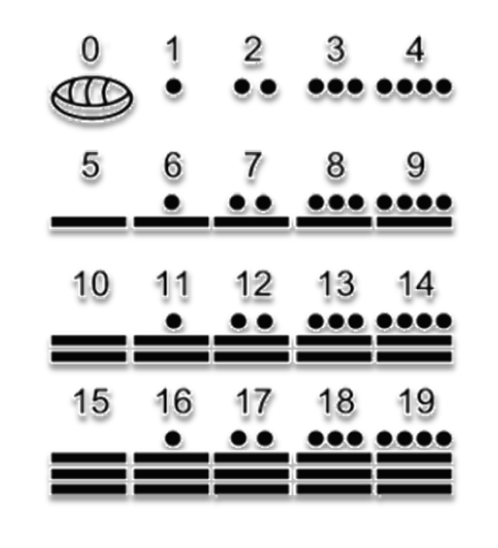

O.A.2 : SISTEMA NUMERICO
Código Maya
Sistemas numéricos.
Escritura Maya.
Estructura algebraica.

Slide 19
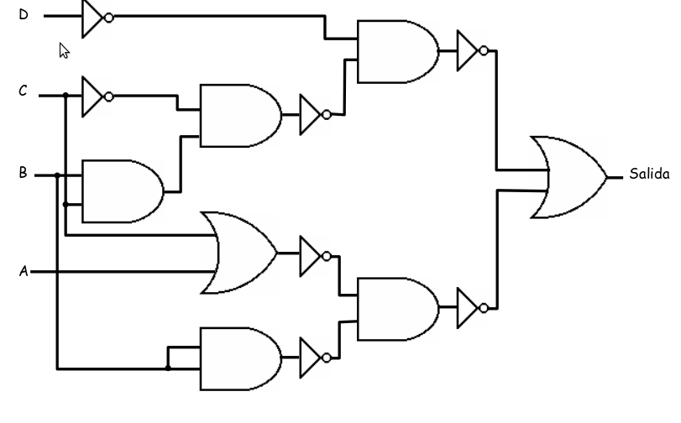
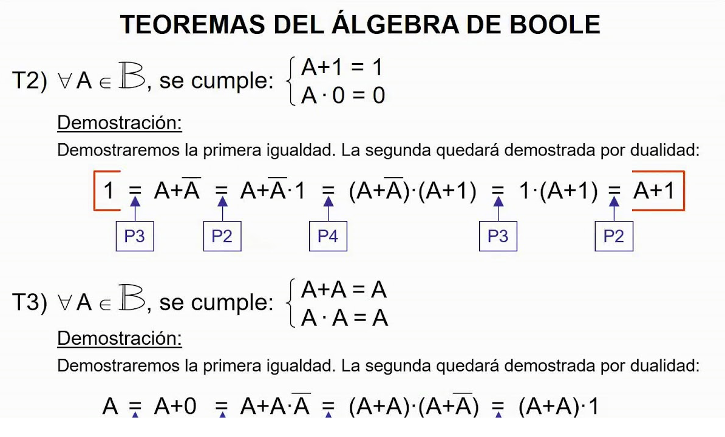
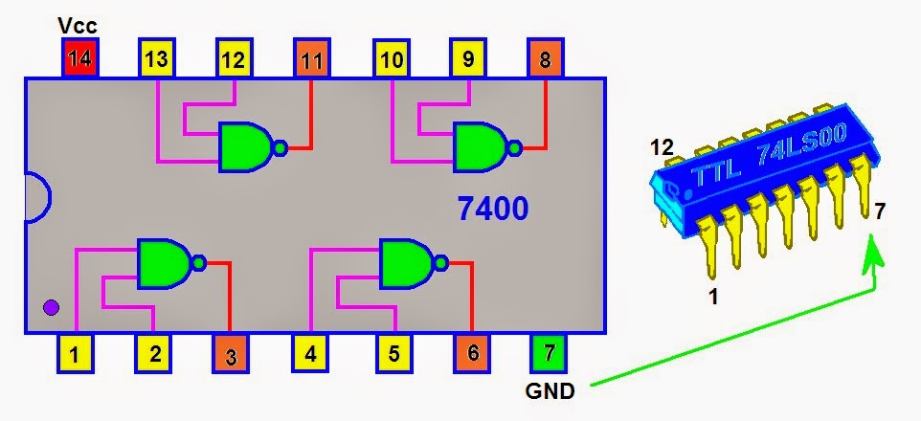
O.A.3: ALGEBRA Y LOGICA
Lógica proposicional
Algebra de Boole
Circuitos de puertos AND, OR, NAND, NOR

Slide 20
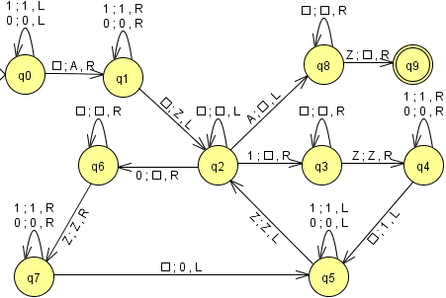
O.A.3: GRAFOS Y MAQUINA DE TURING
Grafos
Máquina de Turing

Slide 21

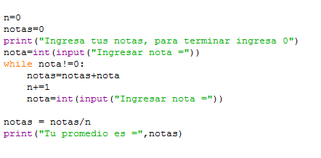
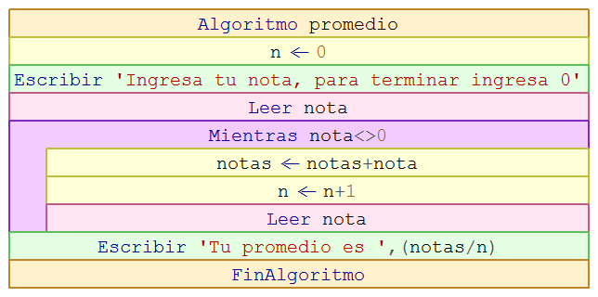
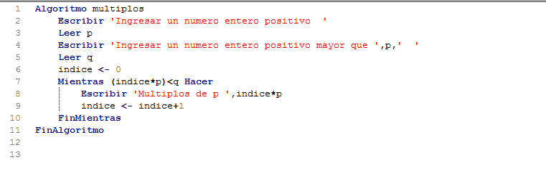
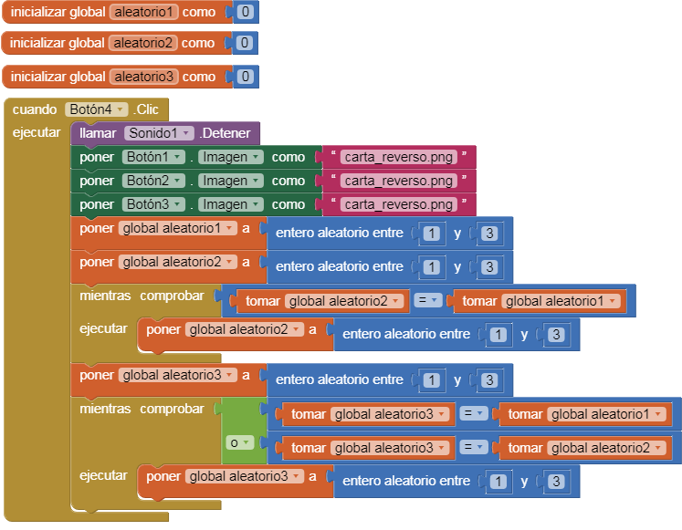
O.A.4: PROGRAMACIÓN
Pseudo Código
Programación lineal Python
Programación entorno a Objetos Python
Programación en Bloques de AppInventor

